Slide 1
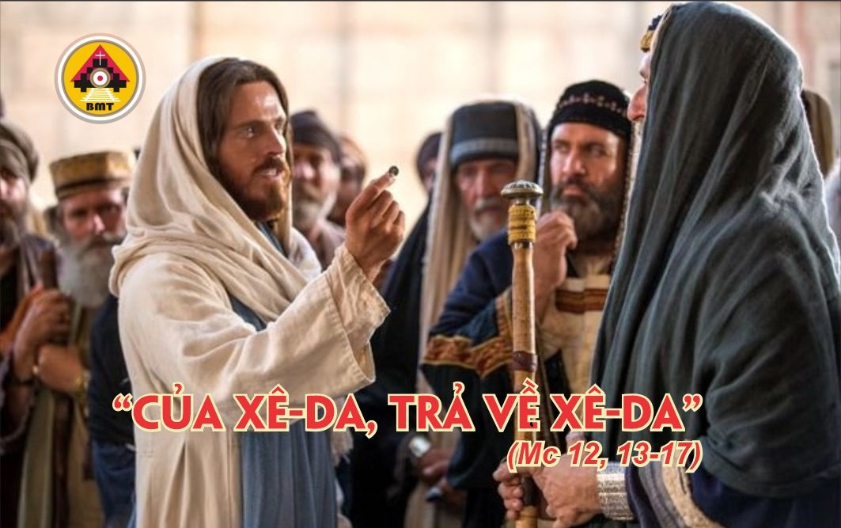

THỨ BA TUẦN IX THƯỜNG NIÊN A

Slide 2
Ca Nhập Lễ
Lạy Chúa, xin đoái nhìn và xót thương tôi, vì tôi cô đơn và thân tôi đau khổ. Xin Chúa nhìn xem cảnh lầm than khốn khổ của tôi, và tha thứ hết mọi tội lỗi cho tôi.

Slide 3

Bài Đọc 1: 2 Pr 3, 12-15a. 17-18
“Chúng ta mong đợi trời mới đất mới”.
Trích thư thứ hai của
Thánh Phêrô Tông đồ.

Slide 4
Đáp Ca
Tv 89, 2. 3-4. 10. 14 và 16
Đáp: Thân lạy Chúa, Chúa là chỗ chúng con dung thân, từ đời nọ trải qua đời kia

Slide 5
Alleluia
Alleluia-alleluia: – Lời Chúa tồn tại muôn đời, đó là lời Tin Mừng đã rao giảng cho anh em. – Alleluia.

Slide 6
Phúc Âm: Mc 12, 13-17

Slide 7


Slide 8

DÂNG LỄ

Slide 9
CA HIỆP LỄ
Lạy Chúa, tôi kêu van Chúa, bởi Chúa nhậm lời tôi, xin ghé tai về bên tôi, và xin nghe rõ tiếng tôi.

Slide 10
THỨ BA TUẦN IX THƯỜNG NIÊN A

